Slide 1
Deep Learning (Pengenalan Dasar Python)
Guntur Adil Abdinegoro 52415953
4IA14

Slide 2
PYTHON
Python merupakan bahasa pemrograman yang dibangun oleh Guido van Rossum dan dirilis pada tahun 1991.
Apa yang bisa Python lakukan:
Python bisa digunakan sebagai server untuk membangun aplikasi web
Python dapat terkoneksi ke database dan melakukan read and modify files
Python dapat menghandle data yang besar dan perhitungan matematika kompleks
Python dapat digunakan sebagai rapid prototyping
Kenapa Python?
Python dapat bekerja pada platforms yang berbeda (windows, mac, linux, raspberry, dll)
Python memiliki syntax yang menyerupai bahasa inggris
Python memiliki syntax yang memungkinkan developer untuk menulis program dengan lebih ringkas
Python berjalan pada sebuah system interpreter yang artinya kode tersebut dapat dieksekusi saat diberi perintah.

Slide 3
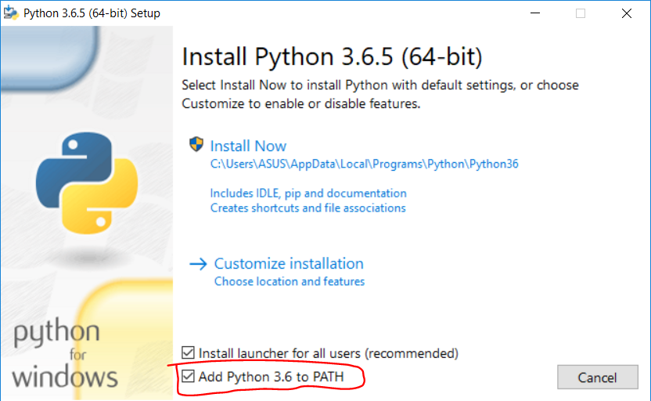
INSTALASI PYTHON

Slide 4
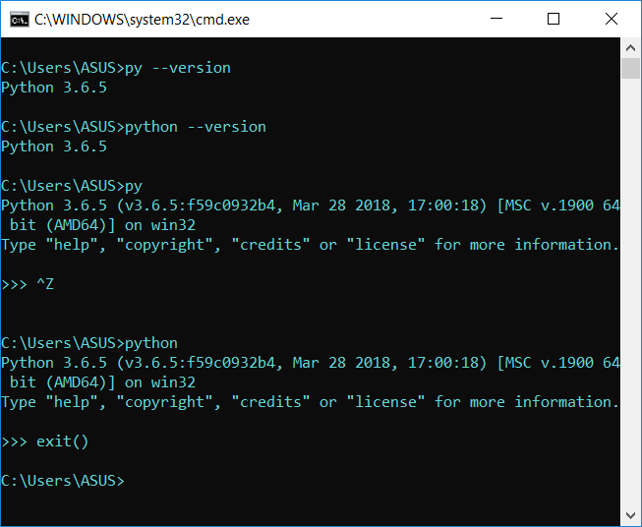
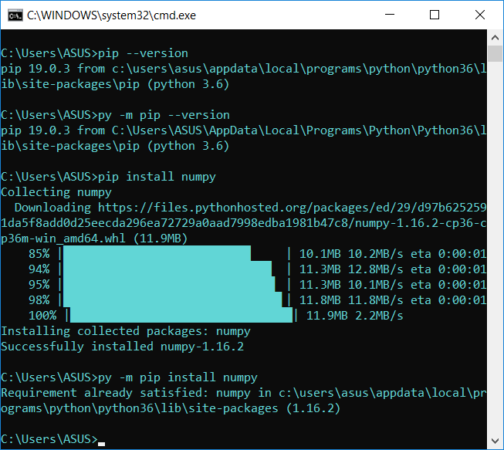

Slide 5
Dasar-dasar Python
Variabel
Variabel merupakan lokasi penyimpanan dan terkait nama simbolis yang berisi beberapa kuantitas yang diketahui dan tidak diketahui.
Aturan variable pada python :
Sebuah variable harus dimulai dengan huruf atau karakter underscore
Sebuah variable tidak bisa dimulai dengan angka
Sebuah variable hanya dapat berisi alpha-numeric dan underscore (A-z, 0-9 dan _ )
Penamaan sebuah variable bersifat case sensitive (artinya : Umur, umur dan UMUR merupakan variable yang berbeda)

Slide 6
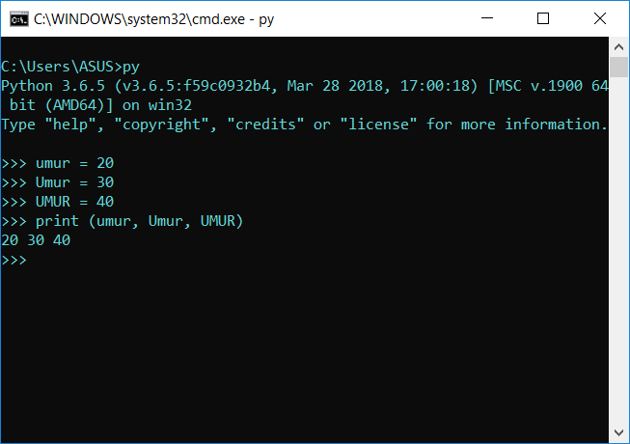

Slide 7
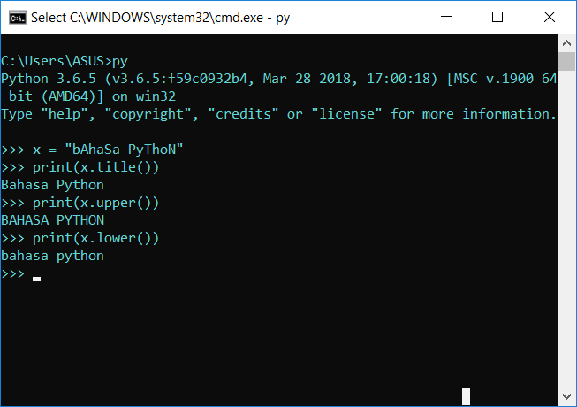
Strings
Mengubah Case dalam string dengan menggunakan Method :
Title()
dengan method ini program akan menghasilkan output berupa huruf capital pada setiap awal kata.
Upper()
dengan method ini program akan menghasilkan output berupa huruf capital atau uppercase pada semua huruf yang muncul
Lower()
dengan method ini program akan menghasilkan output berupa huruf kecil atau lowercase pada setiap huruf yang muncul

Slide 8
Adding whitespace to Strings with Tabs or Newlines
Untuk membuat tabulasi pada python dapat menggunakan kombinasi karakter \t, sedangkan ketika kita ingin membuat baris baru kita dapat membuatnya dengan kombinasi karakter \n.
Stripping Whitespace
Python dapat melihat extra whitespace yang terdapat pada kanan atau kiri sebuah string. Untuk memastikan tidak adanya whitespace kita dapat menggunakan method :
rstrip()(menghapus whitespace sebelah kanan)
lstrip() (menghapus whitespace sebelah kiri)
strip(menghapus whitespace pada kedua sisi)

Slide 9
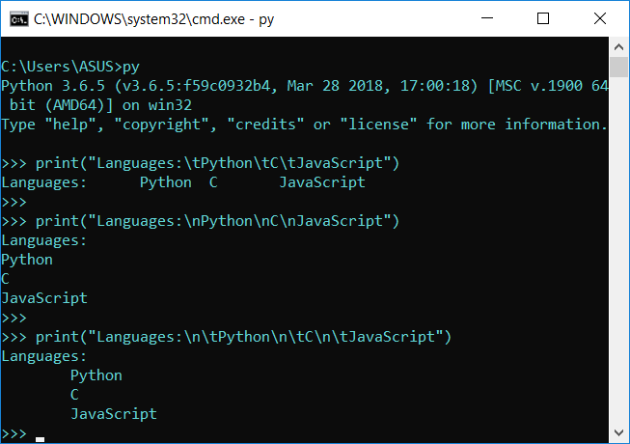
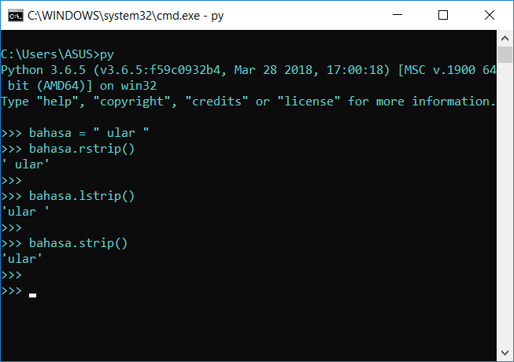

Slide 10
NUMBERS
Number biasanya digunakan untuk merepresentasikan sebuah nilai.
Integers
Kita dapat menggunakan operator +, -, *, / pada pemrograman python
Ketika kita ingin menggunakan operator pangkat (eksponen) atau pengakaran kita dapat menggunakan ** atau //

Slide 11
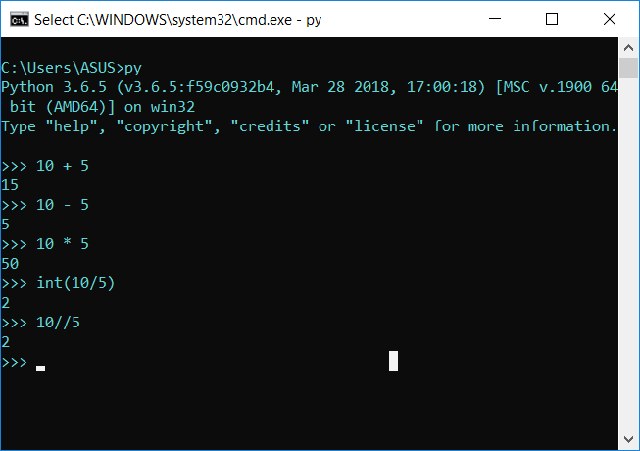
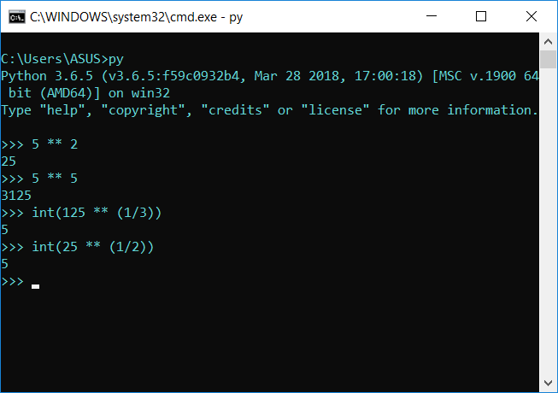

Slide 12
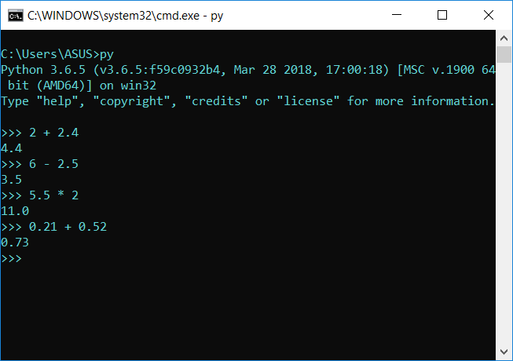
FLOATS
Python menyebut number / angka yang memiliki decimal point sebagai float. Artinya bilangan yang memiliki koma adalah float.

Slide 13
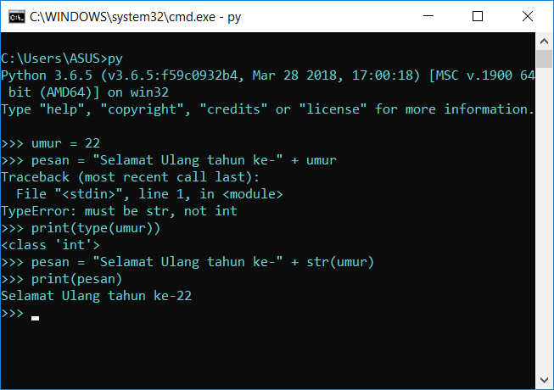
Menghindari error dengan fungsi str()
Biasanya kita ingin menggunakan nilai dari sebuah variable untuk digunakan sebagai pesan bertipe data string, kita dapat mengubah variable yang bertipe data integer menjadi string dengan cara str(variable).

Slide 14
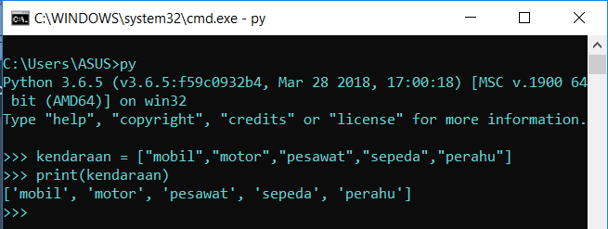
LIST
List adalah kumpulan item dalam urutan tertentu, kita dapat membuat list dengan huruf alphabet, angka 0-9 atau nama-nama tertentu kedalam sebuah list.
List dalam python diindikasikan dengan bracket ([]) dan elemen dari list terpisahkan oleh koma (,)
Karena output diatas bukanlah output yang seharusnya disajikan kepada user maka mari kita pelajari tentang list.

Slide 15
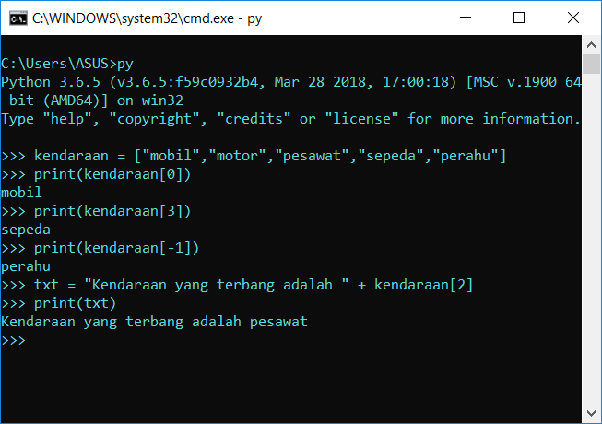
Mengakses elemen dalam List
Untuk mengakses elemen dalam sebuah list kita harus mengetahui dan menuliskan index posisi elemen dalam list tersebut. Index position dalam list dimulai dari 0 jadi misalkan terdapat [1,2,3,4] maka 1 terdapat dalam index 0 dan 2 adalah index 1. Namun ketika kita menginputkan index -1 maka elemen yang diambil adalah elemen urutan terakhir dalam list tersebut

Slide 16
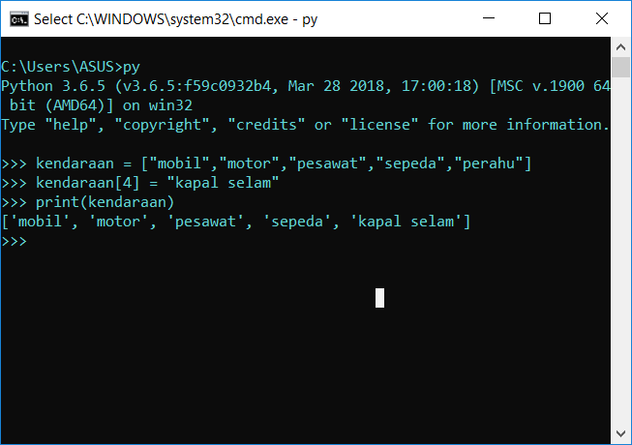
Mengubah, Menambah dan Menghapus Elemen List
Mengubah Elemen List
Syntax untuk mengubah elemen dalam sebuah list hampir sama dengan syntax untuk mengakses elemen dari sebuah list. Untuk mengganti suatu elemen kita hanya menginputkan index dari elemen yang ingin diganti dan definisikan nilai elemen baru untuk list tersebut

Slide 17
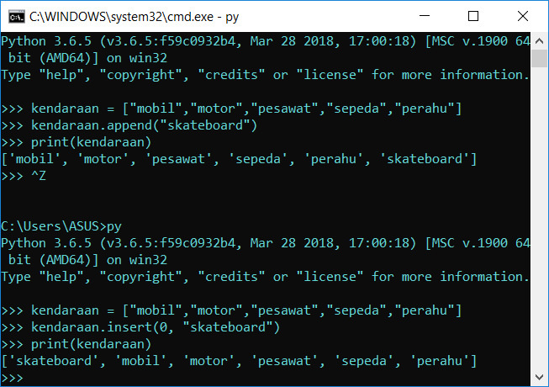
Menambah elemen List
Cara termudah yang bisa kita lakukan untuk menambah elemen dalam list adalah dengan menggunakan append, dengan cara ini maka elemen baru yang kita tambahkan akan mendapat nomor urut terakhir pada index list tersebut.

Slide 18
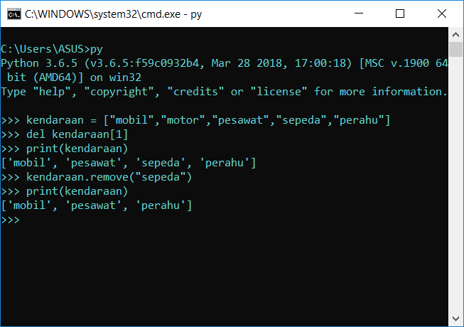
Menghapus elemen List
Jika kamu mengetahui posisi index elemen yang akan dihapus dari list tersebut maka kamu bisa menggunakan statement del .
Namun jika kamu tidak mengetahui index elemen yang ingin kamu hapus maka kamu bisa menghapusnya dengan menginput value dari elemen tersebut.

Slide 19
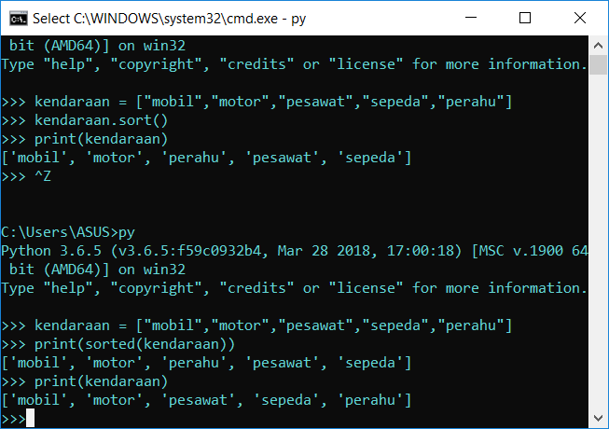
Sorting List
Sorting permanen dengan menggunakan perintah sort(). Ini akan mensorting elemen list dari urutan alphabetic a-z.
Sorting temporarily dengan menggunakan perintah sorted(). Sama seperti sort() namun perintah ini tidak menyimpan sorting tersebut secara permanen

Slide 20
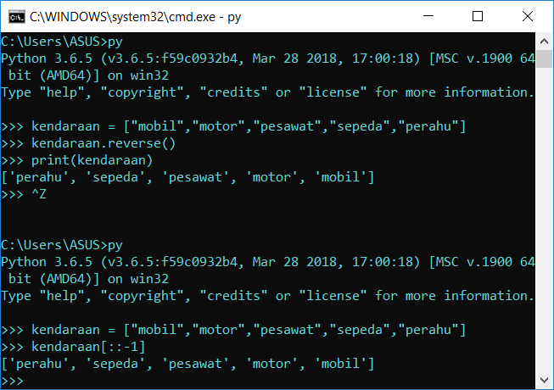
Reverse List
Kita bisa melakukan sorting secara reverse / kebalikan dengan menggunakan fungsi reverse(). Namun bukan berdasarkan alphabet, tetapi berdasarkan urutan elemen dari list tersebut.

Slide 21
DICTIONARY
Dengan dictionary anda dapat merepresentasikan sesuatu dan menyimpan informasi yang kamu butuhkan dari sesuatu tersebut. Contohnya kamu bisa menyisipkan nama, umur dan warna yang akan mendeskripsikan objek yang kamu amati.
Pada python dictionaries dituliskan dengan curly bracket({}), dan memiliki keys and values.
Cara mengakses item pada dictionary adalah dengan cara menginputkan key name didalam square bracket ([]). Akses item juga dapat dilakukan menggunakan method get(“key_name”).
Pada slide berikutnya adalah cara implementasi dari apa yang saya jelaskan.

Slide 22
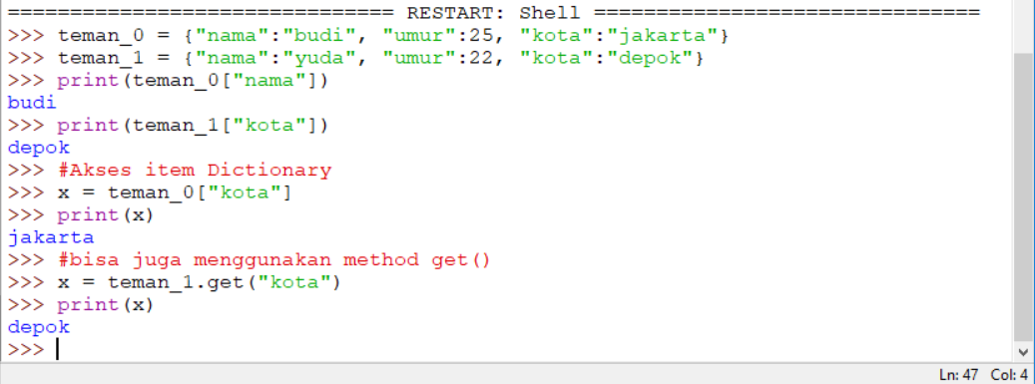

Slide 23
Mengubah, Menghapus dan Menambah elemen Dictionaries
Mengubah
Anda dapat mengubah nilai item spesifik pada dictionaries dengan menuliskan key_name milik value yang akan anda ubah
Menambah
Untuk menambah item ke dalam dictionary kita dapat melakukannya dengan membuat index baru dengan keyname dan value item tersebut.
Menghapus
Ada beberapa method untuk menghapus item pada dictionaries yaitu pop(), popitem() dan del.
Hati-hati pada pengggunaan del, karena dengan penulisan yang salah bisa jadi kita menghapus dictionaries tersebut bukan hanya menghapus itemnya.
Namun jika kita ingin menghapus seluruh item pada dictionary tanpa menghapus dictionary tersebut kita dapat melakukan method clear().

Slide 24
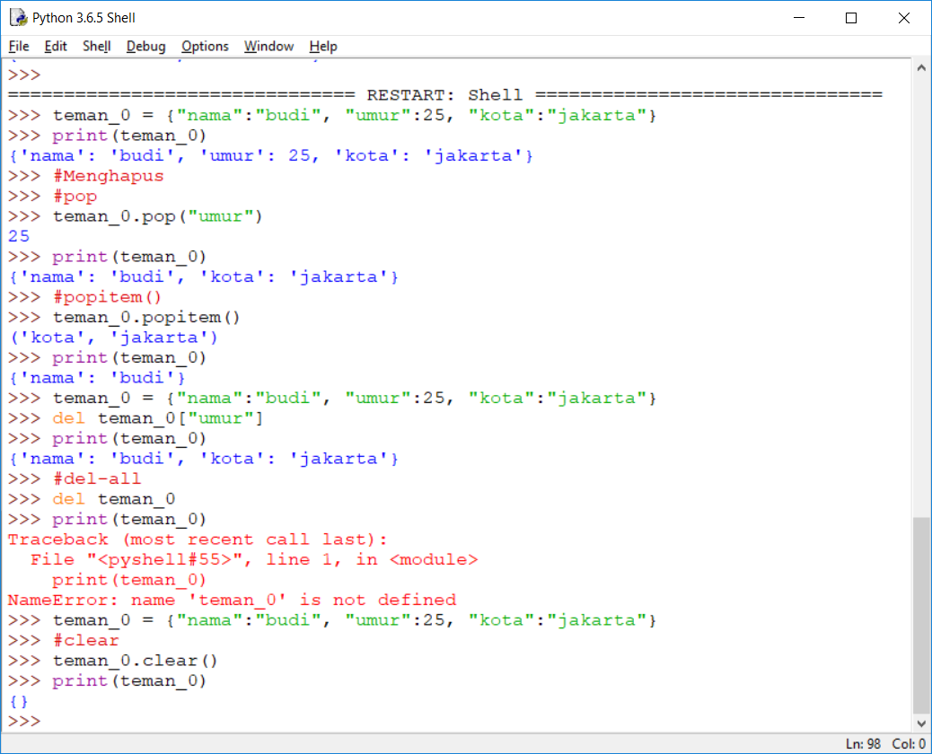
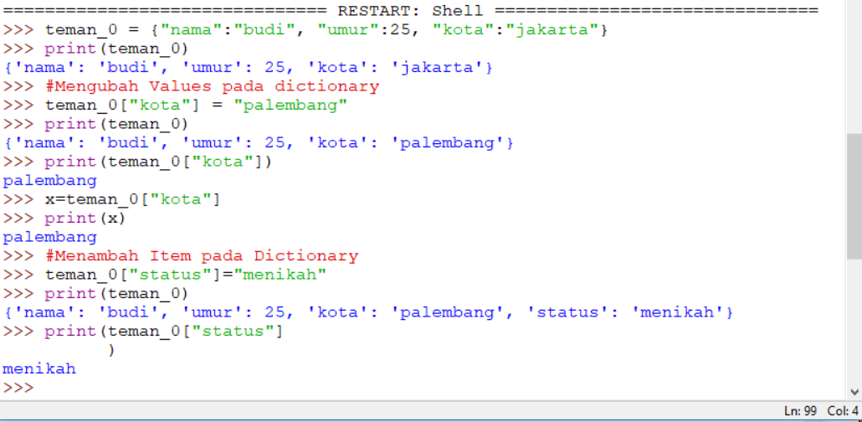

Slide 25
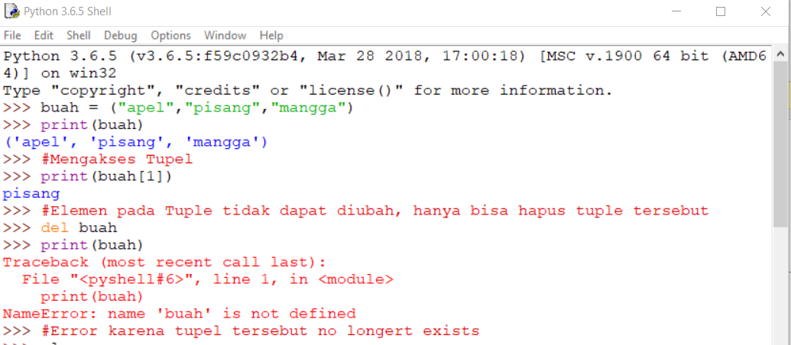
Tuples
A tuple is a collection which is ordered and unchangeable. Berbeda dari list, isi elemen pada tupel tidak dapat dirubah. Pada python tuple dituliskan dengan kurung buka dan kurung tutup ().
Sama seperti list cara kita untuk mengakses elemen tuple adalah dengan menuliskan index dari elemen pada tuple tersebut.
Tuple is unchangeable, tidak bisa diubah, tidak bisa dihapus maupun ditambah elemen baru. Namun kita dapat melakukan del (penghapusan) secara keseluruhan dari tupel tersebut.

Slide 26
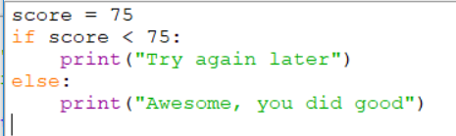

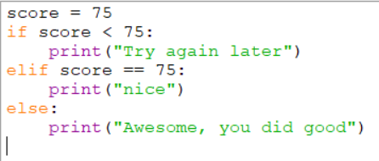



PERCABANGAN
If else
If elif else
Short hand if

Slide 27

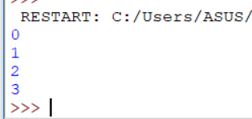
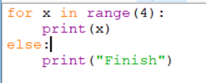
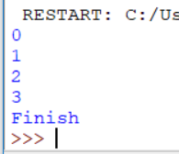
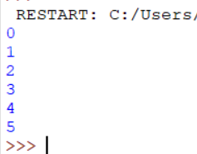
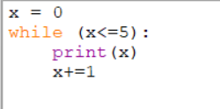
PERULANGAN
For
For Else
While

Slide 28
Terima Kasih
Source from :
https://www.w3schools.com/python/default.asp
https://www.tutorialspoint.com/python/python_tuples.htm
https://the-eye.eu/public/Books/qt.vidyagam.es/library/Programming/Python/Python%20Crash%20Course_%20A%20Hands-On%2C%20Project-Based%20Introduction%20to%20Programming/Python%20Crash%20Course_%20A%20Hands-On%2C%20Project-Based%20Introduction%20to%20Programming%20-%20Eric%20Matthes.pdf

